Slide 1
Обзор отечественных и зарубежных требований к выполнению ВЛС для решения геопространственных задач. Предложения для разработки проекта национального стандарта, устанавливающего требования к ВЛС
Международная научно-техническая конференция «Цифровая реальность: космические и пространственные данные, технологии обработки»
Аэрогеодезия
Ядрихинская
Юлия Сергеевна
Технологический отдел
АО «Аэрогеодезия»
yadrihinskaya_ys@agspb.ru
Санкт-Петербург, 2022

Slide 2
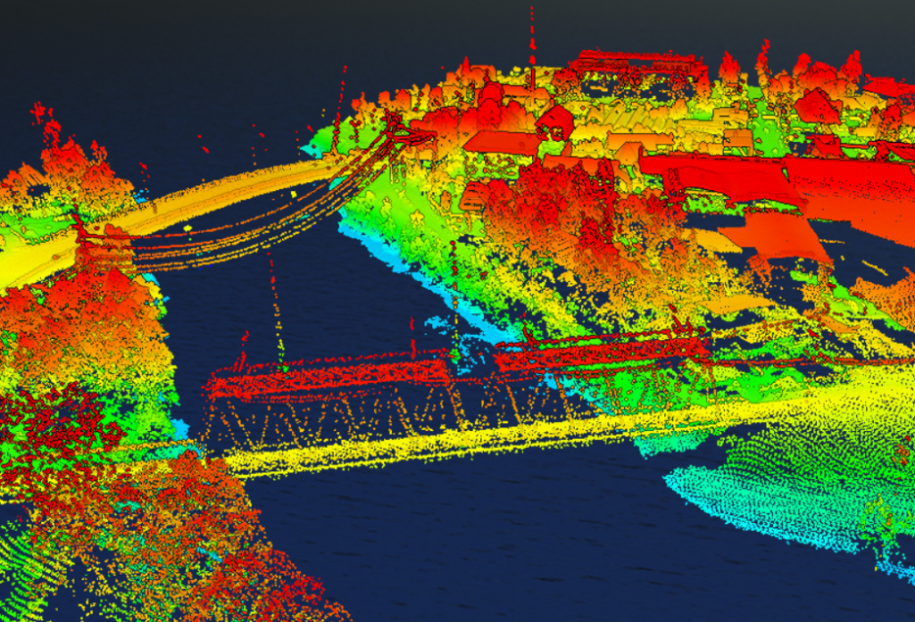
Актуальность вопроса
2021-2023 – АО «Аэрогеодезия» участвует в НИР по теме: «Разработка предложений по совершенствованию технологий выполнения геодезических и картографических работ» (Шифр: СЧ НИР «Геокарта-2030/А)
Необходимость данной работы обусловлена
(цитата из ТЗ по НИР):
«На современном этапе развития государства и его цифровой трансформации, необходимо формирование актуальных отраслевых документов, совершенствования технологий проведения геодезических и картографических работ…»
Фрагмент данных ВЛС города Пенза

Slide 3
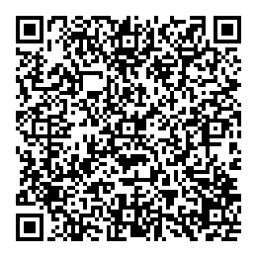
Анализ российских нормативно-технических документов, связанных с ВЛС
ГОСТ Р 59328-2021. Аэрофотосъемка топографическая. Технические требования
Даны определения «лидар» и «угловая калибровка лидара»;
Обозначены некоторые требования к проектированию ВЛС без конкретных значений;
Определены условия выполнения калибровки лазерного сканера (в начале и середине сезона);
Состав сведений технического отчета ВЛС.

Slide 4
Анализ российских нормативно-технических документов, связанных с ВЛС
ГОСТ Р 59562-2021. Съемка аэрофототопографическая. Технические требования
Допустимые значения расстояний между точками земли и их плотности для создания горизонталей карт 1:2000
Определен состав сведений проекта ВЛС;
Обозначена методика определения областей, не обеспеченных покрытием;
Дано условие для межмаршрутного сопоставления ТЛО по высоте;
Представлены методика создания ЦМР по данным ВЛС и допустимые СКП.
Тип местности | Уклон местности, град | Высота сечения рельефа, м | Расстояние между точками, м | Плотность, т/м²
Равнинная открытая | ≤ 2 | 0,5 | 1,5 | 0,44
 |  | 1,0
Равнинная залесенная |  | 0,5 | 1,9 | 0,28
 |  | 1,0
Всхолмленная открытая | 2 – 6 | 1,0 | 1,8 | 0,31
 |  | 2,0 | 3,7 | 0,07
Всхолмленная залесенная | 2 – 6 | 1,0 | 2,2 | 0,21
 |  | 2,0 | 4,5 | 0,05
Вывод: рассмотренные ГОСТы содержат неполный перечень рекомендаций к проведению ВЛС

Slide 5
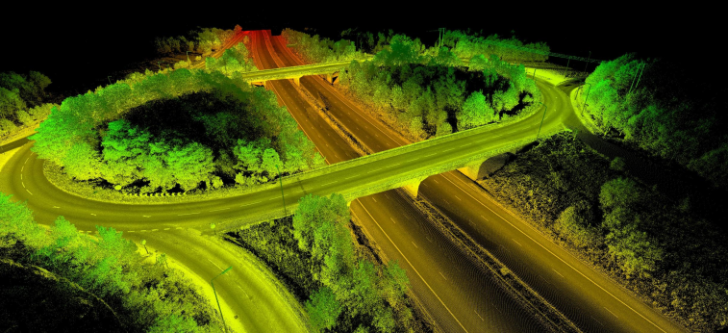
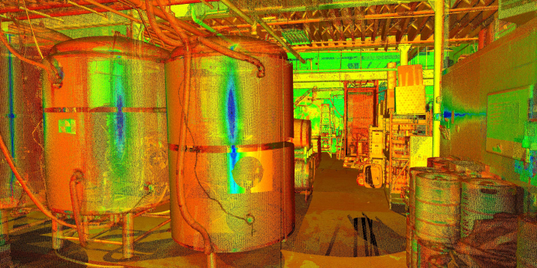
Отраслевые документы, связанные с выполнением лазерного сканирования
Дорожное хозяйство
ГОСТ Р (проект, 2022) Дороги автомобильные общего пользования. Лазерное сканирование. Требования к данным лазерного сканирования на различных этапах жизненного цикла автомобильной дороги
ГОСТ Р (проект, 2022) Дороги автомобильные общего пользования. Лазерное сканирование. Общие требования к проведению работ
Проектно-изыскательские работы
ГОСТ Р (проект, 2016) Проектно-изыскательские работы. Методы лазерного сканирования. Общие технические требования
https://www.aams.co.uk/services/lidar-data-collection/
https://www.twm-inc.com/portfolio-items/3d-laser-scanning-breweries/
Вывод: не рассматриваются рекомендации к данным ВЛС для картографирования

Slide 6
Требования к ВЛС при выполнении работ по созданию цофп 1:2000 и 1:10000 для включения в еэко
Подготовка к сканированию
Калибровка сканера: в начале и конце аэросъемочных работ;
Плотность всех точек: ≥ 2 т/м² (при создании ЦОФП 1 : 2 000); ≥ 0,5 т/ м² (ЦОФП 1 : 10 000);
Допускается сокращение числа контрольных точек на межселенных и труднодоступных территориях.
Постобработка данных
Для построении ЦМР при создании ЦОФП 1 : 2 000 погрешность определения положения точек
по высоте ≤ 15 см, в плане ≤ 20 см;
При создании ЦОФП 1 : 10 000 – СКП по высоте и плане ≤ 40 см.
Подготовка отчетных материалов ВЛС
Требования к отчету о калибровке;
Предоставляются два набора данных: неклассифицированные и точки земли по блокам 4 км²;
Формат хранения – *.las (от версии 1.2);
Система координат представления данных – СК WGS 84, проекция UTM.
Вывод: требования выше, чем в ГОСТ Р 59562-2021 и не отражают особенностей
проведения ВЛС и методик оценки качества данных

Slide 7
Практический опыт выполнения влс в АО «аэрогеодезия»
Год | Субъект РФ/город | Высота съемки, м | Перекрытие, % | Число импульсов в воздухе
2020 | Саратовская область | 3200 | 30 | 3
2021 | Пенза | 3200 | 30 | 4
 | Ставропольский край | 2100 | 55 | 1
 | Республика Татарстан (г.Елабуга) | 1000 | 50 | 1
2022 | Владимирская область | 2200 | 50 | 2
 |  | 1500 | 50 | 1
 | Тверская область | 2200 | 50 | 2
Лазерный сканер:
Leica ALS80-HP;
Угол обзора:
35,9˚;
Выделяемые классы:
земля, мосты, низкий шум.

Slide 8
Стандарт точности позиционирования для цифровых геопространственных данных ASPRS, 2014
Приведены
методики оценки данных и
числовые параметры:
двух видов точностей по высоте относительно маршрутов сканирования;
двух видов точностей по высоте относительно контрольных точек;
соотношения СКП по высоте и минимальной плотности точек;
точности данных в плане;
областей с низкой достоверностью.
Количество контрольных точек для оценки СКП по высоте данных ВЛС
Площадь проекта, км² | Тип местности
 | Открытая, без растительности | С растительностью
≤500 | 20 | 5
501-750 | 20 | 10
751-1000 | 25 | 15
1001-1250 | 30 | 20
1251-1500 | 35 | 25
1501-1750 | 40 | 30
1751-2000 | 45 | 35
2001-2250 | 50 | 40
2251-2500 | 55 | 45

Slide 9
Спецификация по проведению ВЛС программы 3DEP, 2022
Приведены рекомендации к:
Сбору данных;
Оценке плотности точек;
Метаданным.
Числовые характеристики данных ВЛС по уровню качества
Уровень качества (QL) | Погрешность внутри маршрута по высоте, RMSD_{z} (см) | Погрешность между маршрутами по высоте, RMSD_{z} (см) | RMSE по типу местности, см |  | Плотность точек, т/м²
 |  |  | Открытая, без растительности | С растительностью
QL0 | ≤3 | ≤4 | ≤9.8 | ≤15 | ≥8
QL1 | ≤6 | ≤8 | ≤19.6 | ≤30 | ≥8
QL2 | ≤6 | ≤8 | ≤19.6 | ≤30 | ≥2
QL3 | ≤12 | ≤16 | ≤39.2 | ≤60 | ≥0.5
Схема минимальной классификации данных
Код | Описание
1 | неклассифицированные
2 | земля
7 | низкий шум
9 | вода
17 | мост
18 | высокий шум
20 | «земля» (вблизи структурной линии)
21 | снег
22 | точки в приливных зонах
Обозначены методики:
Определения соответствия данных требуемой плотности;
Оценки внутримаршрутной и межмаршрутной СКП (дополнение ASPRS);
Поиска выбросов в наборе данных.

Slide 10
Технология выполнения влс
Подготовка к сканированию
Выполнение аэросъемки
Первичная обработка данных
Постобработка данных
Подготовка отчетных материалов ВЛС

Slide 11
Предложения для разработки проекта национального стандарта
Подготовка к сканированию
плотность точек
высота съемки
Выполнение аэросъемки
проектирование маршрутов
Первичная обработка данных
геодезическое обоснование съемки
калибровка системы
Рассмотрение процесса в российских нормативных документах:
Постобработка данных
периоды сканирования в году и погодные условия
полностью
частично
Подготовка отчетных материалов ВЛС
актуализация данных
отсутствует

Slide 12
Предложения для разработки проекта национального стандарта
Подготовка к сканированию
выполнение ВЛС
Выполнение аэросъемки
Первичная обработка данных
выполнение калибровочного полета
Рассмотрение процесса в российских нормативных документах:
Постобработка данных
полностью
частично
Подготовка отчетных материалов ВЛС
отсутствует

Slide 13
Предложения для разработки проекта национального стандарта
Подготовка к сканированию
обработка GNSS/IMU измерений
Выполнение аэросъемки
вычисление калибровочных параметров
Первичная обработка данных
Рассмотрение процесса в российских нормативных документах:
Постобработка данных
генерация облаков точек
полностью
частично
Подготовка отчетных материалов ВЛС
отсутствует

Slide 14
Предложения для разработки проекта национального стандарта
Подготовка к сканированию
оценка плотности точек, интенсивности
анализ выбросов, областей с низкой достоверностью
Выполнение аэросъемки
межмаршрутное уравнивание облаков
RMSD (внутримаршрутная, межмаршрутная)
Первичная обработка данных
RMSE (в плане, по высоте)
Рассмотрение процесса в российских нормативных документах:
Постобработка данных
precision («шумность»)
классификация облаков
полностью
частично
Подготовка отчетных материалов ВЛС
добавление атрибутов точек
отсутствует

Slide 15
Предложения для разработки проекта национального стандарта
Подготовка к сканированию
состав сведений об оборудовании
отчет о калибровке
Выполнение аэросъемки
отчет об уравнивании маршрутов
материалы, подтверждающие оценку качества данных
Первичная обработка данных
Рассмотрение процесса в российских нормативных документах:
система координат, использование геоида
Постобработка данных
формат хранения, разделение на блоки
полностью
частично
Подготовка отчетных материалов ВЛС
необходимость создания производных продуктов
отсутствует

Slide 16
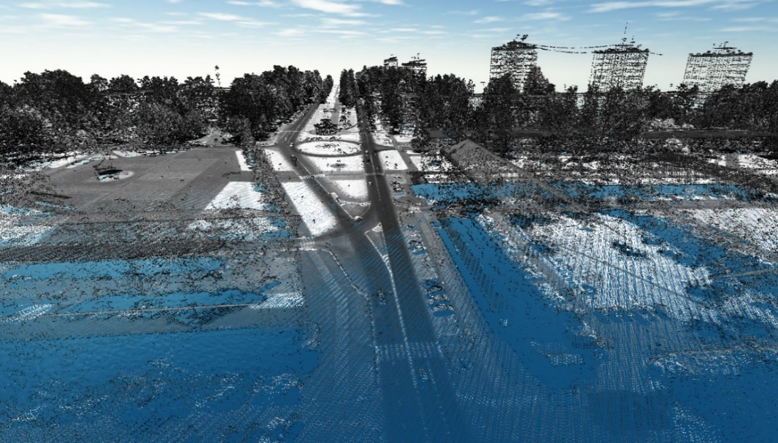
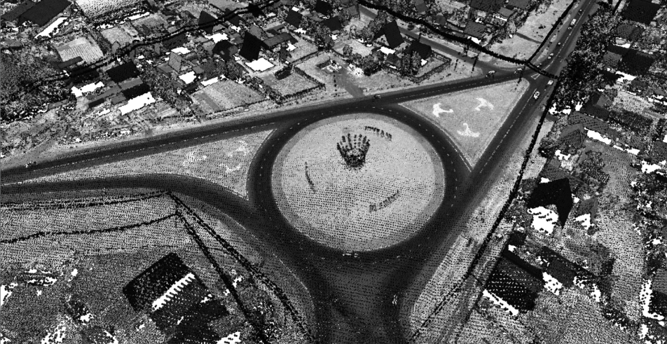
Предложения для разработки проекта национального стандарта
Раздел «Источники ошибок в данных ВЛС»:
Факторы, влияющие на величины различных погрешностей
Раздел «Виды точностей лидарной системы»:
Внутримаршрутная и межмаршрутная;
Точность положения лазерных точек в плане;
Характеристики нескольких видов точностей по высоте относительно контрольных точек;
Влияние плотности точек на качество создаваемой продукции.
Раздел «Методики оценки качества данных»:
Плотности точек. Оценка областей с низкой достоверностью;
Внутримаршрутной и межмаршрутной точностей;
Точностей по высоте относительно контрольных точек в разных типах местности;
Плановой точности;
Классификации точек;
Создаваемых производных продуктов.

Slide 17
Выводы
В предлагаемом к разработке стандарте будут наиболее подробно обозначены требования к производству полевых и камеральных работ по сравнению с существующими российскими документами;
В проект стандарта будут включены конкретные значения характеристик ВЛС при разных условиях и назначениях съемки;
В новом стандарте будет учтен российский и зарубежный опыты применения технологии ВЛС для решения картографических и фотограмметрических задач;
Требования к производству работ по лазерному сканированию обеспечит единство методов выполнения измерений, обработки и оценки качества создаваемой продукции.

Slide 18
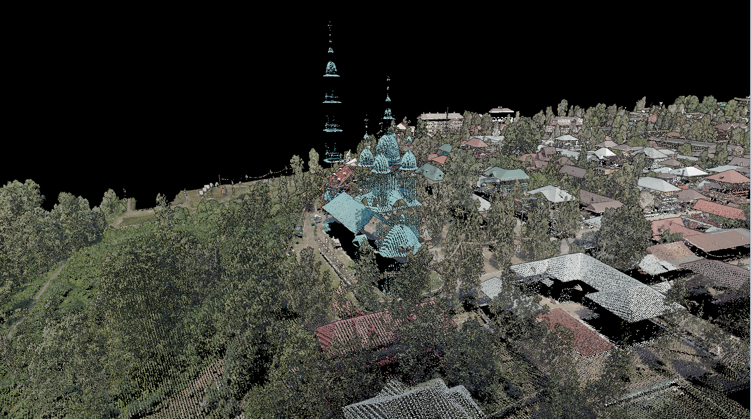
Благодарю за внимание!
Аэрогеодезия

